Slide 1



Opportunities for your
research and innovation
EVP Tore Duvold, 30 Nov, 2018

Slide 2
From science to value
1
2
3
RUC Science
IFD-investment
Value
Notes:
Well-recognized research, education and innovation
National and international collaborations and talents
Scientific/innovative solutions to societal challenges
8 bn DKK active portefolio
1800 active projects
250 Int. projects
3300/yr project proposals
1.5 bn DKK in 2019

Slide 3

IFD Regional model – Aarhus as headquarter
Headquarter in Aarhus is under establishment
Odense, Aalborg and Copenhagen
Strengthening the regional presence across Denmark

Slide 4
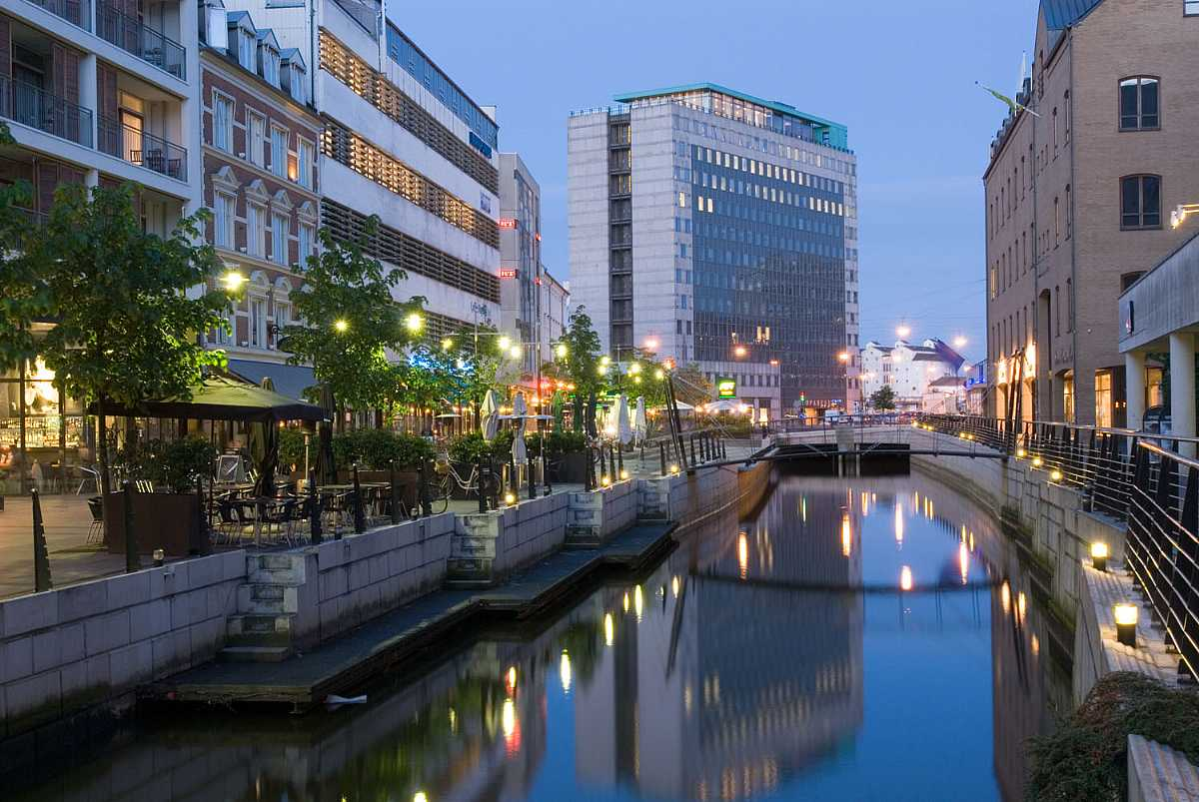

Slide 5
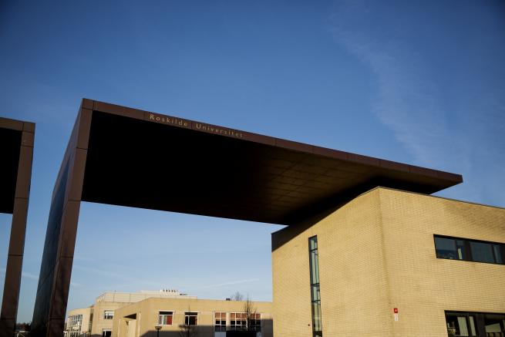

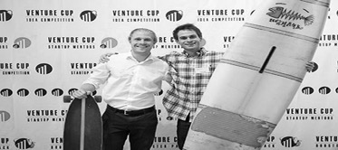
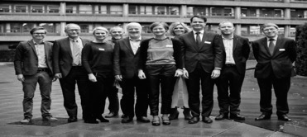
Three entries
→
→
→
Talent
InnoBooster
Grand Solutions
Notes:
We only have threee entrence points til IFD.
Talent is the individual level
Iværksettere, PhD, PostDoc
InnoBooster are for start-ups and smaller companies.
0,5 – 5 mio. DKK
SMV´er,
Op til 33% dækning
Grand Solutions are the bigger scientific projects
5 mio. DKK og op:
Tematiske og åbne
Typisk mellem virksomheder
og UNI/GTS.
Op til 75% dækning

Slide 6

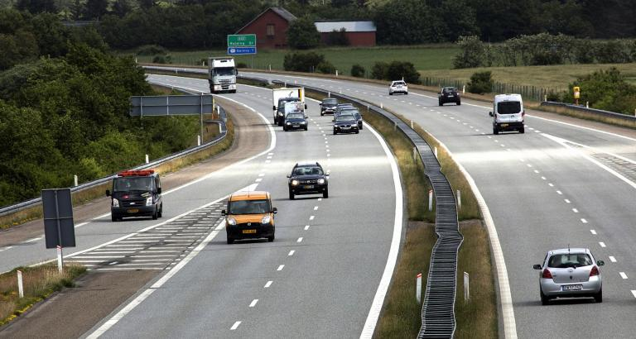
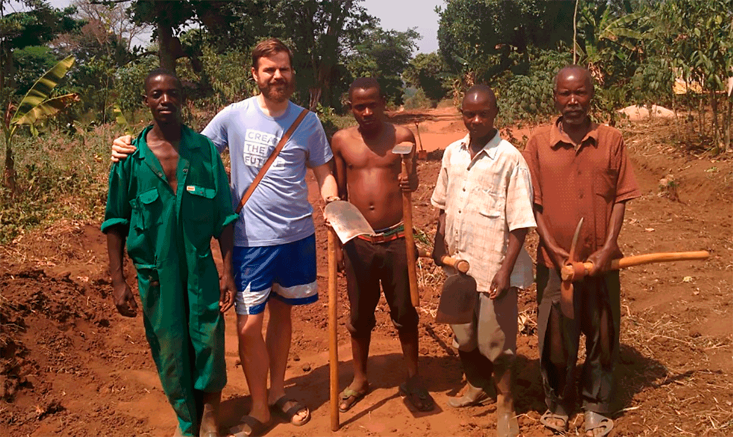
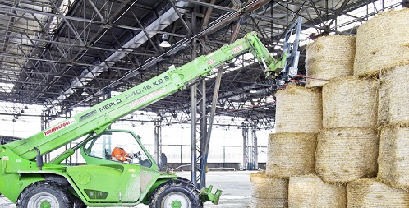
RUC and IFD
– value for our society
Notes:
Billede ØVERST TIL VENSTRE
17. april 2018 | Fremtidens arbejdsmarked under lup
Forskere fra Roskilde Universitet skal i samarbejde med erhvervsliv og interesseorganisationer undersøge nye udviklinger på arbejdsmarkedet for vidensarbejdere og eksperimentere med nye organiseringsformer.
Arbejdsintensivering, løse ansættelser, nye krav om teknologiske og sociale kompetencer og måske forringede skatteindtægter.
Det danske arbejdsmarked er under forandring som en konsekvens af globaliseringen, den teknologiske udvikling og den såkaldte fjerde industrielle revolution, som mange mener, vil ændre samfundet markant.
I et nyt forskningsprojekt med investering fra Innovationsfonden skal forskere fra Institut for Mennesker og Teknologi på RUC sammen med erhvervsliv og interesseorganisationer undersøge de seneste tendenser inden for vidensarbejde - både for den enkelte medarbejder, for virksomhederne og for samfundet. Gennem inspiration fra innovative organiserings- og ansættelsesformer vil de finde nye løsninger på udfordringerne bag den teknologiske udvikling.
Projektet foregår i et samarbejde mellem RUC, Actee, Prosa, Kooperationen, Reload og Teknologisk Institut.
"De fastansatte vidensarbejdere oplever øget ansvar og arbejdsintensivering kombineret med ændrede kompetencekrav. Samtidig er der en relativt stor gruppe ansatte, hvis job er fleksible, men usikre. Begge grupper slås med stigende belastninger, og der opstår en øget ulighed mellem de privilegerede og prekære medarbejdere. I projektet kigger vi på konsekvenser af disse udviklinger," siger Katia Dupret, som sammen med Susanne Ekman leder projektet fra Roskilde Universitet.
Kooperationens direktør Susanne Westhausen har bemærket samme udviklinger og supplerer:
"Med dette projekt ønsker vi at finde løsninger, hvor job- og medarbejderdeling kan organiseres kooperativt, så vi kan fastholde de sikre og gode arbejdsvilkår. Og så vil vi fastslå én gang for alle, at vores samfund mere end nogensinde har brug for forpligtende fællesskaber."
For fagforeningen PROSA gælder det også et ønske om at sikre fair vilkår for it-medarbejdere, hvis arbejdsvilkår ændrer sig hastigt:
"Vi tror på, at projektet kan bidrage positivt med dets fokus på nye organiserings- og virksomhedsformer," siger næstformand Hanne Lykke Jespersen.
Den globale spilvirksomhed Actee udvikler og samskaber digitale læringsspil, der understøtter organisationers udviklingsprocesser med engagerende og effektiv arbejdspladslæring.
"Vi glæder os til at samskabe simuleringsspil, der kan gøre kompleks viden om konsekvenserne af udviklingen af vidensarbejde praksis- og handlingsbaseret," siger udviklingskonsulent Maja Spangsberg Krogstrup.
Konkret skal projektdeltagerne i løbet af projektet samle ny viden på feltet og skabe nye værktøjer til virksomhederne, så de kan håndtere nogle af de problemstillinger, de vil møde i fremtiden. Det gør forskerne bl.a. ved at tale med medarbejdere og ledelse i videnstunge virksomheder og ved at lave register- og survey-undersøgelser for at afdække arten og omfanget af løsarbejde og af nye typer ansættelser.
Reload A/S bidrager som central casevirksomhed i projektet:
"Vi forventer, at samarbejdet vil give os større indsigt og erfaring med nye, fremtidsorienterede, innovative og modstandsdygtige organisationsformer og at denne erfaring bidrager til at Reload bliver en endnu mere relevant og bæredygtig organisation, både for medarbejdere, kunder og samarbejdspartnere," siger Magnus Christensson Partner i Reload.
Tine Andersen, seniorkonsulent i Teknologisk Institut, er ligeledes optaget af den stigende digitalisering og automatisering. Hun understreger:
"Måske glemmer vi, at teknologierne også giver mulighed for at udnytte fordelene ved at arbejde fysisk sammen over længere tid? Vores projekt vil undersøge både muligheder og begrænsninger i tre ansættelsesformer, som ser ud til at kunne understøtte faglig udvikling og innovation."
Fakta
Projektdeltagere:
RUC, Institut for Mennesker og Teknologi (IMT) forsker bl.a. i bæredygtige løsninger, i arbejdsliv, socialt entreprenørskab og teknologiers indflydelse på vores liv.
Teknologisk Institut udvikler, anvender og formidler forsknings- og teknologibaseret viden til dansk erhvervsliv. Instituttet deltager i samfundsnyttige.
PROSA er det eneste fagforbund udelukkende for it-professionelle. Derfor har PROSA ekspertise i de udfordringer, man som it-professionel møder i sin karriere.
Kooperationen er arbejdsgiver- og interesseorganisation for kooperative og socialøkonomiske virksomheder i Danmark. På tværs af brancher og selskabsformer, arbejder Kooperationen ud fra værdier om demokratisk deltagelse og samfundsmæssig bæredygtighed.
Actee er et dansk baseret privat firma, der udvikler læringsbaserede onlinespil til organisationsudvikling og forandringsledelse.
Reload er et dansk baseret privat konsulentfirma, der er eksperter på Drupal-webudvikling.
Investering:
Program: Grand Solutions
Fondens investering: 5 mio. kr.
Samlet projektbudget: 10 mio. kr.
Projektets varighed: 3 år
Projekttitel: SIW – Socially Innovative knowledge Work
Samfundspotentiale:
Bedre balancering af fleksibilitet og tryghed
Bedre vilkår for dyb faglighed
Talentfastholdelse
Mindre sygefravær
Færre arbejdsløse og mindre udsat arbejdsstyrke
Større økonomisk tryghed
Bedre konkurrenceevne
Bedre skattebetaling
Billede øverst til højre
SOM DE FØRSTE I VERDEN ER FORSKERE FRA ROSKILDE UNIVERSITET OG DTU SAMMEN MED FLERE STORE VIRKSOMHEDER OG VEJDIREKTORATET LYKKEDES MED AT OPTIMERE BILKØRSLEN VED AT FORBEDRE VEJBELÆGNINGEN.
En investering fra Innovationsfonden gjorde det muligt at lave en asfaltblanding, hvor stenene er så tilpas små, at man nedbringer rullemodstanden uden, at vejen bliver så glat, at det går ud over trafiksikkerheden.
Det betyder, at bilerne kører længere på literen, og kan potentielt spare bilisterne for mange tusinde kr. i benzin og klimaet for mange ton CO2.
Vejbelægningen er allerede afprøvet i Stensved på Hovedlandevej 619 mod Kalvehave. Blandingen måtte dog justeres lidt for at sikre bedre holdbarhed.
Derfor har forskerne optimeret asfaltblandingen. Vejdirektoratet skal nu afprøve den nye blanding på 2,5 kilometer motorvej M30 mod Rødby. Målet er en holdbarhed på 15 år på linie med de nuværende belægninger.
Billede nederst til venstre
InnoFounder - Mobilized Construction first project in the Luwero region of Uganda. Here they have refurbished 1.5 km of earth road and put more local in work. At the same time, they have halved the journey time through the region and quadrupled traffic on the roads.
Johan Juul Jensen holds a bachelor's degree from RUC.
Billede nederst til højre
Last year (2017) Novozymes launched an enzyme that reduces the cost of producing 2nd generation bioethanol.
The newly developed enzyme was developed in collaboration with Roskilde University (RUC) in the TEMPEN project,
Professor, Peter Westh, RUC
Et skridt mod det biobaserede samfund - I 2017 lancerede Novozymes et enzym, der reducerer omkostningerne ved fremstilling af 2. generations bioethanol. Det nyudviklede enzym er udviklet i samarbejde med Roskilde Universitet (RUC) i projektet TEMPEN.
I de sidste ti år har forskere skabt fremskridt, der gør produktion af biobrændsler billigere.
Novozymes er førende inden for udvikling af enzymer til bioethanol, og har stor gavn af deres samarbejde med universiteter. Det nye enzym er patenteret og er siden blevet lanceret på global plan. Det giver et grundlag for at omkostningerne for produktion af det miljøvenlige bioethanol kan fortsætte med falde til gavn for det biobaserede samfund.
Udfordringen for teknologien er, at prisen på olie er gået samme vej. Endda i højt fart. Den billige olie skaber svære konkurrencevilkår for miljørigtige alternativer som 2. generations bioethanol, og intensiverer behovet for ny teknologisk udvikling.
TEMPEN projektet varer til 2019, så jagten på nye og bedre enzymer fortsætter ufortrødent.

Slide 7

IFD also invests in groundbreaking research
INCOM - example
Recent IFD-investment (DKK 60m)
Transforms a strong Danish research tradition in telecom to approach grand challenges of our digitalization.
The internet is responsible for 10 % of worldwide electricity consumption.
Scaling up broadband solutions is getting increasingly difficult.
Notes:
TotalBudget er 100 mio. kr.
TRAFIKKEN PÅ INTERNETTET ER TUSINDDOBLET SIDEN ÅR 2000
Internettet er som et netværk af cykelstier, veje og motorveje, hvor data bevæger sig selvstændigt rundt. Forestiller man sig, at antallet af disse stiger med over 25 % om året, uden at infrastrukturen udbygges tilsvarende, er det ikke svært at forestille sig, at der meget hurtigt opstår trængselsproblemer og kødannelse.
Med Internet of Things, Industri 4.0 og det hastigt stigende antal af online applikationer som medicinsk diagnostik, selvkørende biler og cloud-services vil internettrafikken - og dermed også det kolossale energibrug, der skal drive internettet - kun fortsætte opad.
Vi er gået fra simpel kommunikation, der forbandt huse og hjem via fastnettelefoner, til kraftige mobile enheder, der forbinder mennesker i bevægelse med tale og data, til nu oveni at forbinde ting i et Internet of Things, hvor ting og maskiner kommunikerer med hinanden. Den del vokser med mere end 30 % årligt og forventes i 2020 at forbinde mere end 20 mia. enheder. Al den kommunikation foregår også via internettet.
Alt dette bruger enorme mængder energi, vi løber snart tør for plads i infrastrukturen, og sikkerheden er et stadigt stigende fokusområde. Det kræver alt sammen ny teknologi.
I et nyt treårigt Grand Solutions-projekt til 100 mio. kr., som er støttet af Innovationsfonden med 60 mio., samles DTU, Aarhus Universitet og 12 danske virksomheder. Projektet hedder INCOM og har til opgave at skabe nye løsninger til den næste generation af kommunikationsinfrastruktur. Projektet har herudover mere end 15 associerede partnere, hvoraf hovedparten kommer fra industrien.
- Det er nok de færreste, der ved, at alle de trådløse forbindelser, vi i dag bruger så flittigt, i virkeligheden kun er trådløse det første korte stykke vej. Herefter bæres trafikken i kablede optiske forbindelser på kryds og tværs gennem lande og under oceaner. Det er her, INCOM kommer ind i billedet, for verden har akut behov for at gøre de forbindelser stærkere og grønnere, siger professor Leif Katsuo Oxenløwe fra DTU Fotonik, som er idémand bag det nye Innovationsfondsprojekt.
Informationsalderens knudepunkter er datacentre, som er forbundet af interkontinentale optiske kabler, der med høj hastighed transmitterer information fra maskine til maskine og fra menneske til menneske - på bare 30 år er halvdelen af verdens befolkning blevet forbundet til internettet.
Udviklingen kommer dog ikke uden en stor energiregning. Den globale kommunikation forbruger så meget energi, at den udleder over 2 % af al menneskeskabt CO2, og datatrafikken stiger årligt med over 25 %. Kravene til den nye infrastruktur er derfor primært, at den skal levere meget større kapacitet med et markant lavere energiforbrug. Hertil kommer en større grad af pålidelighed, minimale forsinkelser og øget sikkerhed.
INCOM vil bl.a. gøre det muligt at reducere antallet af lyskilder til at drive internettet ved at forfine en såkaldt ”frekvenskam”, således at én laser kan erstatte adskillige hundrede lasere. Det giver en stor effektbesparelse i hele nettet og i datacentrene og kan samtidigt give øgede datahastigheder på mere end 400 GBit/s. INCOM arbejder også med at integrere kredsløb for lys på en chip, der for alvor vil reducere prisen og effektforbruget, idet meget af den signalbehandling, der nu foregår elektrisk, kan laves direkte i det optiske domæne. Energiforbruget til at konvertere fra lys til elektricitet fjernes altså helt.
- I løbet af de seneste år har vi etableret Aarhus Universitet som et center for fotonisk integration, der forbinder danske slutbrugere med europæiske tech-platforme. Sammen med vores projektpartnere vil vi bringe denne teknologi tættere på markedet. Samtidig vil vi i INCOM-projektet undersøge og implementere nye, simple, energieffektive og skalérbare end-to-end sikkerhedsordninger på tværs af IoT-infrastrukturen, siger lektor Martijn Heck fra Institut for Ingeniørvidenskab, Aarhus Universitet.
Den kombinerede effekt af det stabile danske samfund med en stærk infrastruktur på tele, data og grøn energi tiltrækker store datacentre og et stigende antal højkapacitets interkontinentale søkabler. En fortsat stærk dansk position og vækst på dette meget konkurrencebetonede marked kræver en stor og risikofyldt indsats. Det gør sig især gældende i industrier, der har behov for tidligt at kunne tage innovative løsninger fra universiteterne og bringe dem ud til markedet i form af nye produkter og services.
Behovet for at bygge ny infrastruktur med energirigtige bredbåndsløsninger rummer store muligheder. Danske universiteter har stor ekspertise netop på de rette tekniske områder, og danske virksomheder er klar til at tage de nye teknologier og bringe dem på verdensmarkedet. INCOMs formål er at gøre dette muligt og herved skabe vækst i industrien. Således forventer hver af de deltagende virksomheder 5 år efter et vellykket INCOM-projekt at have øge deres årlige omsætning fra få til adskillige hundrede mio. kr. og øge deres samlede beskæftigelse med omkring 100 jobs.
- Ny teknologi kan hjælpe os med at løse en lang række konkrete udfordringer og skabe et bedre samfund, men det kræver også store mængder energi. Det her er et spændende projekt, da det er helt afgørende, at vi får gjort den digitale infrastruktur mere energieffektiv, siger Uddannelses- og Forskningsminister Tommy Ahlers.

Slide 8
How many succeeded last year?
2017 | Success rate (%) | Applied amount (DKKm) | Investments (DKKm)
Grand Solutions | 15 | 4361 | 640
InnoBooster | 25 | 1129 | 267
Talent | 37 | 467 | 175
International | N/A | N/A | 252

Slide 9
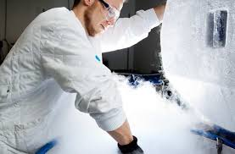
Grand Solutions
Ambitious, value creation, best team
Long-term perspectives
Any location in the innovation value chain, from TRL 1-2 and up
The right partners in the best team
Larger investments – typically 0.5 – 6m Euro
Ambitious, articulated risks - and makes a real difference

Slide 10
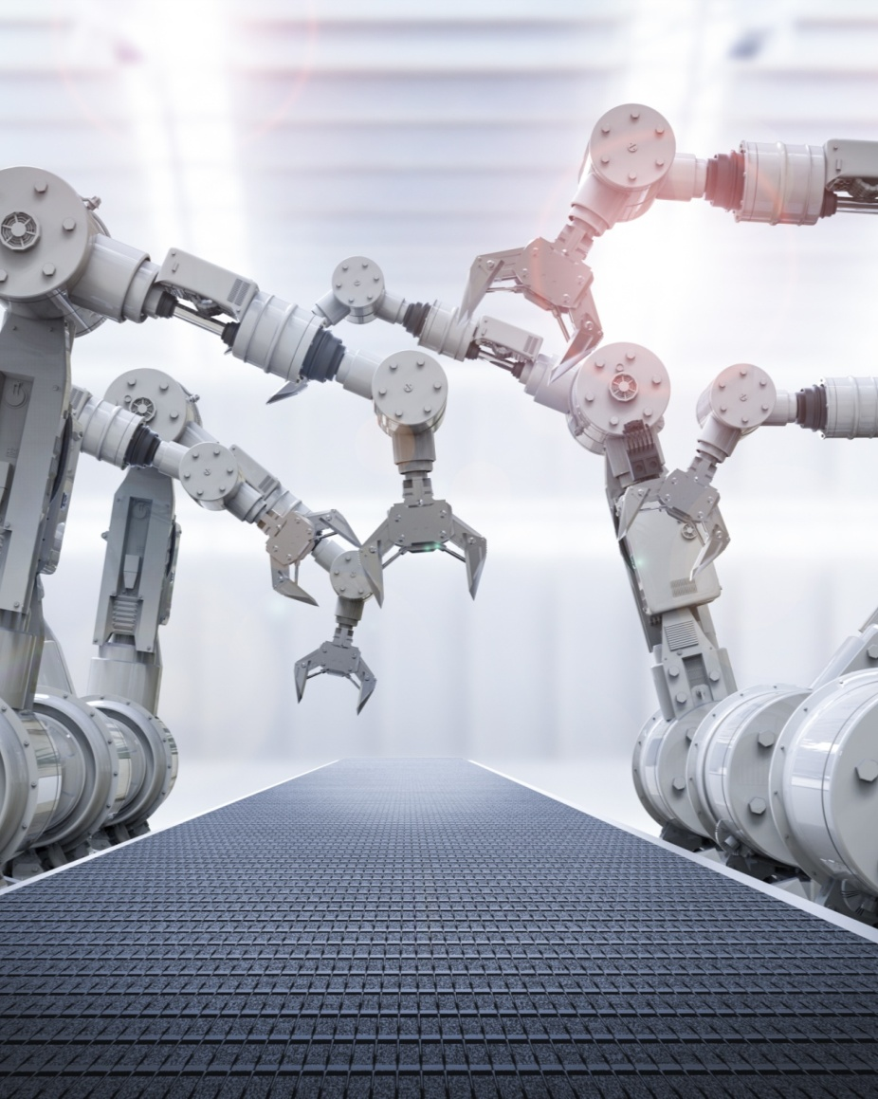



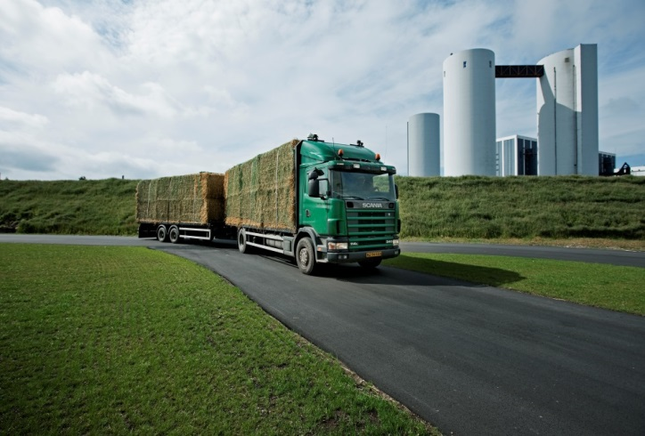


Grand Solutions
Typical partners
Universities & Hospitals
Danish and foreign
University Colleges Denmark
Companies
Small and large
Private and public
Danish and foreign
RTO´s (GTS)
Authorities
Regions and municipalities

Slide 11
Grand Solutions 2019 + DKK 700m Pending fiscal law approval
Better Health
E.g. psychiatry, antimicrobial resistance, diagnostics, PerMed, prevention, vaccines, microbiome, medico technologies, etc
Including a citizen-based and technology-supported health care system.
A national digitalization research center (100 mio. DKK)
New technologies for future education
Green Growth
E.g. energy, climate, environment, agriculture greenhouse gas reduction, intelligent food production, efficient transport, aquaculture, circular economy, bio/marine ressources, AMR, microplastics etc.
Circular economy and plastic solutions
New Technological Opportunities
Also e.g. cyber security, fintech, energy technology, digitalization, IoT, AI, BlockChain, Big Data, Quantum technologies, Industri 4.0, drones/space, soft and hard materials, bio and life science, industrial growth technologies, reduced physical work load, etc.
Open call
Notes:
Opdateret med særcall på borgernær sundheds løsninger og digitaliserings center
Tal baseret KUN på fordeling af forsknings reserven – yderligere midler fra finanslov er på vej – men ikke vedtaget endnu.

Slide 12
The Grand Solutions plan - 2019
Early
December
Medio
April
29. April -
16. may
Medio
June
New Tech Opportunities
February 19th
Better Health and Clinical Research
Thematic
Calls
Deadline
Invitation
to interview
or rejection
Interview
Decision
Green Growth
Open Call
Ultimo
February
Ultimo
September
Ultimo
November
August 20th
October
National Digital Center
Open call
Deadline
Invitation
to interview
or rejection
Interview
Decision
Circular economy
and plastic
New technologies for education

Slide 13
Grand Solutions 2019 - Application scheme Basically the same as last year
Improvements:
More freedom
More logical flow
Watch out - Less guidance
Based on input from applicants and administrators gave a simplified budget scheme:
From half year to yearly budgets
Industrial/experimental ratio made more simple
+70% less typing of data
Same criteria as last year
QVEI:
Quality of innovation and research
Value creation
Efficiency
Implementation of results

Slide 14
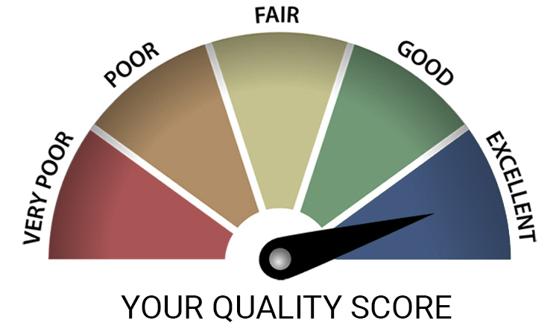
Grand Solutions 2019 – Q – as in Quality
Quality of Research & Innovation:
Need - level of pain?
Compared to State of the Art?
Why will you succeed?
Any IP issues?
Definition of ”Innovation”: The process af converting knowledge into value

Slide 15

Grand Solutions 2019 – V – as in Value Creation
Value creation:
Quantitative meassures
Value can be more than the direct monetary value (sales, profit or export)
Less enviromental footprint
More healthy lives
Reduces ressources, etc.

Slide 16

Grand Solutions 2019 – E – as in Efficiency
Efficiency in getting things done
Logical plan with workpackages
Focussed risk reduction
Clear milestones & quantitative deliverables
Use of proceeds (use of our money!)
Governance model
Project leader competencies

Slide 17

Grand Solutions 2019 – I – as in Implementation
Implementation:
Who will take over after the project ends?
Is the value creation and risk reduction enough for the next investor?
Others barriers for implementation?

Slide 18
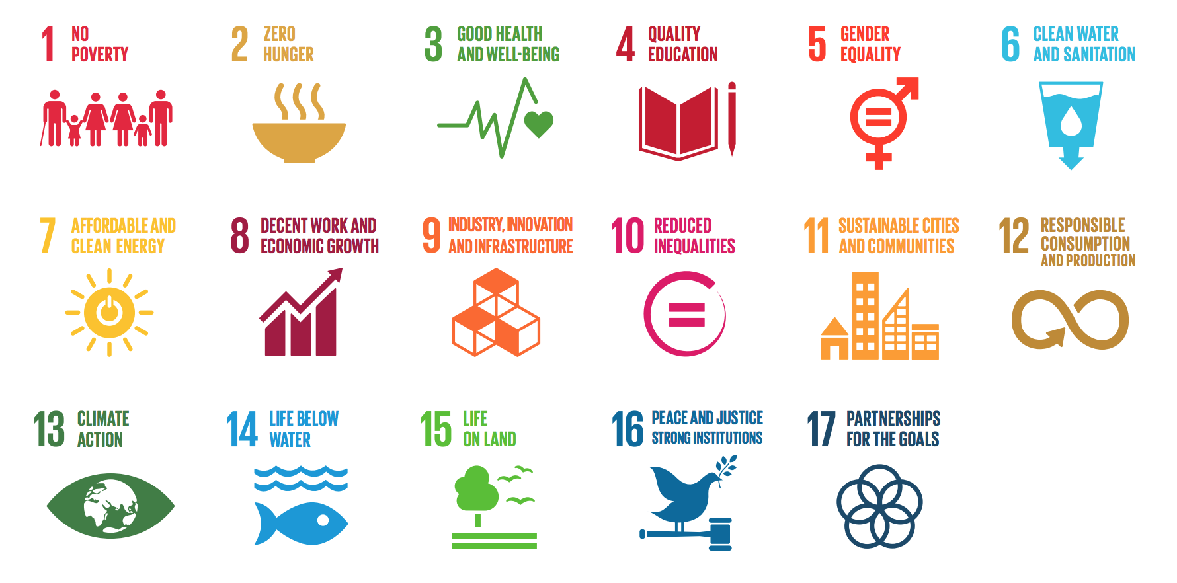

Slide 19
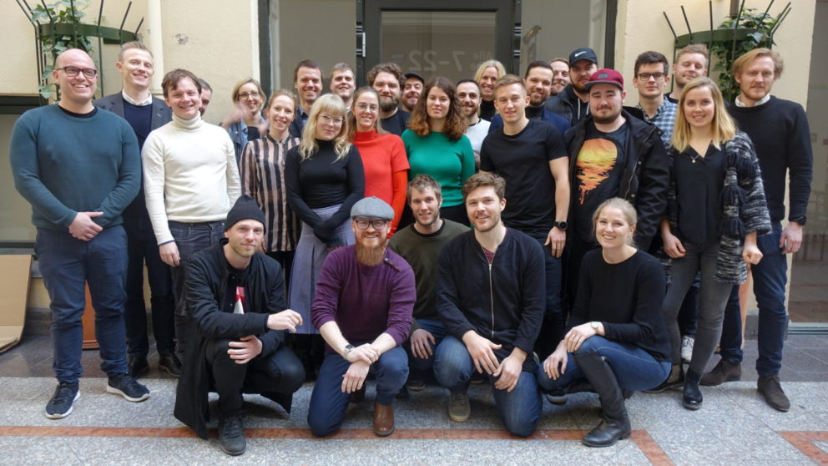
More opportunities for researchers and entrepreneurs
Notes:
InnoFounder: Next deadline November 15th 2018. Picture is a team of InnoFounders
Industrial Researchers (Ph.D. and Postdoc): Deadline: Januar 8th 2019

Slide 20
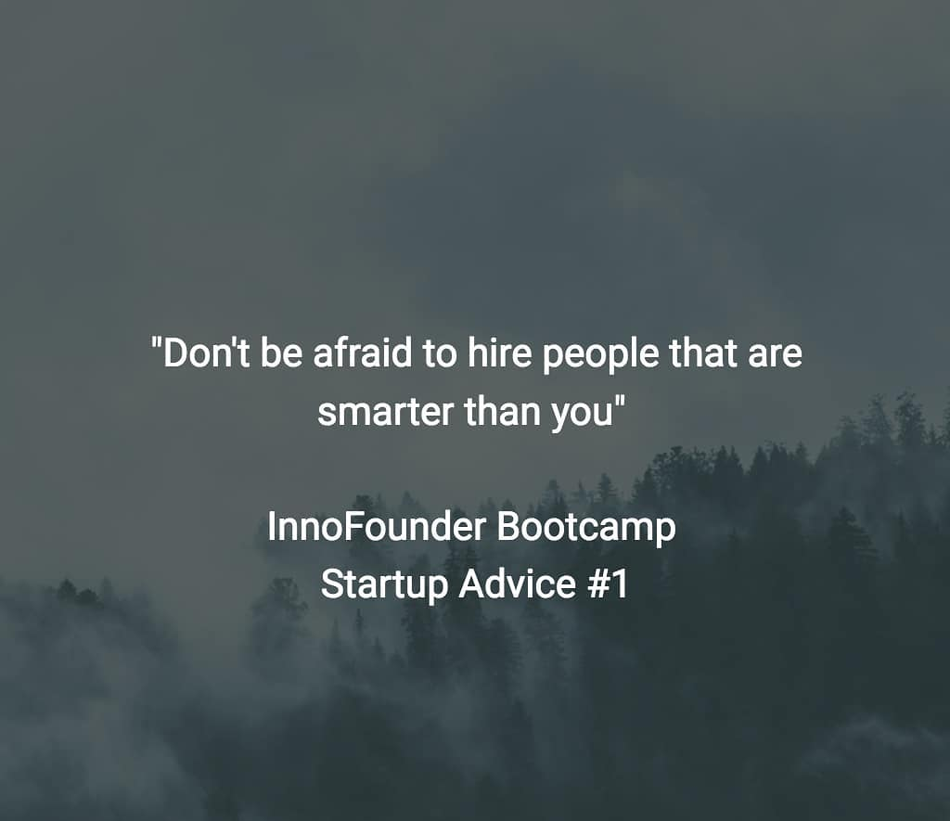
New: InnoFounder Experienced
Significant professional work-experience
Entrepreneurs will receive:
Monthly grant of DKK 30,000 for a 12 month period
A special grant of DKK 100,000 to cover up-front finance
Entrepreneurs will be followed to identify the need for knowledge, sparring and network
Social impact matter

Slide 21

New: Industrial Fellow
Company and university collaboration + highly skilled researcher
The researcher is temporarily employed (part time or full time) in the other organisation
Duration between ½-2 years
IFD finances salary and other project related expenses
Senior Industry Fellow

Slide 22

InnoExplorer – opening in 2019

Slide 23
New: InnoExplorer
Results and technologies developed at universities, hospitals and university colleges.
InnoExplorer can allocate funding for researchers' wages, relevant services and materials and overhead.
Application: DKK 0.5-1.5m from IFD.
The projects can last up to one year.

Slide 24
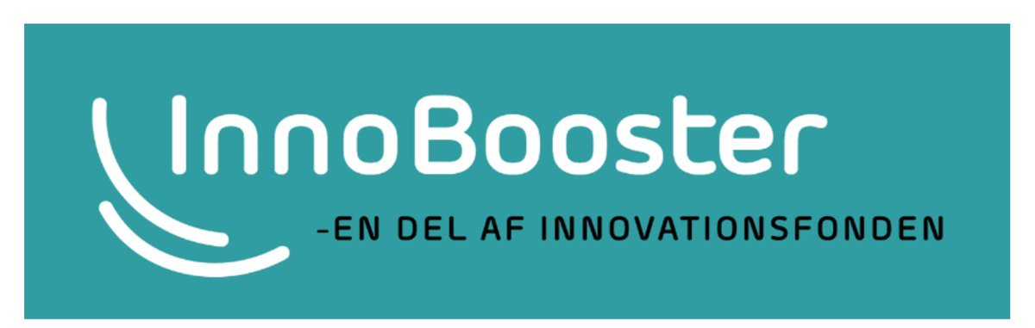
50.000 – 5 mio. DKK
for innovative startups and SMEs

Slide 25
InnoBooster - 2017
1763 applications
Succes: 26 %
Budget: DKK 300m

Slide 26
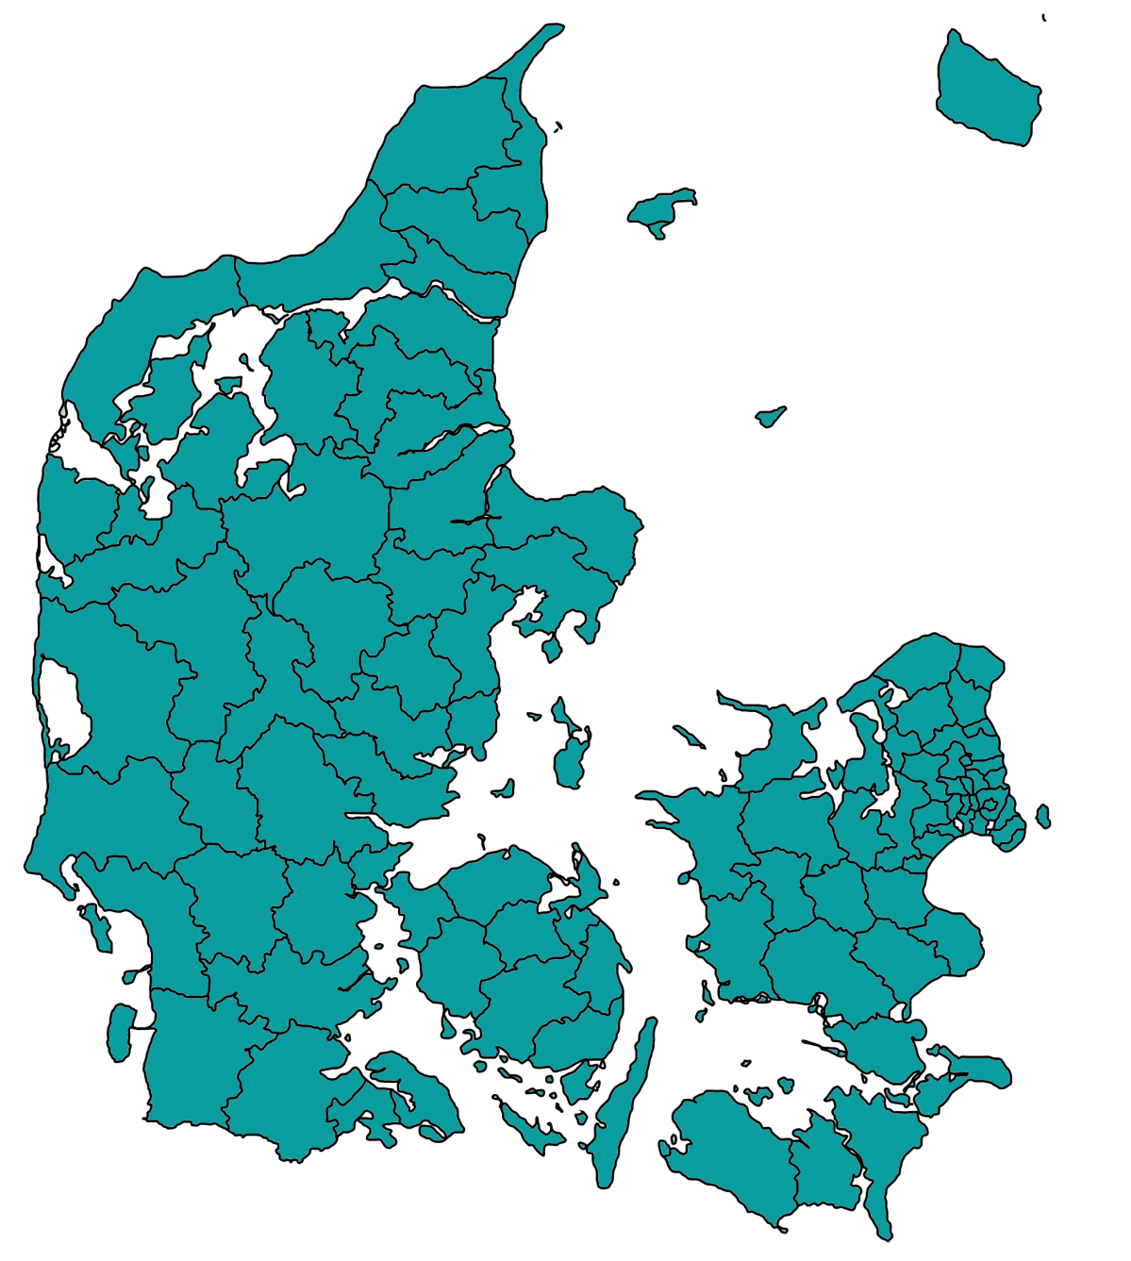
InnoBooster – activity from Central Denmark Region
112, 32%
The arrows mark increase or decrease in number and succesrate (compared to 2016)
327, 29%
997, 23%
208, 39%
120, 20%

Slide 27
Platforms for international programmes
- JPI
- ERA-nets
- Art. 185 & 187 calls
- FET FLAGSHIP
- JTI
Horizon 2020/
Horizon Europe
- Globalstars calls
- EUREKA
- Eurostars – (art. 185)
EUREKA
- Digitalization public sector
- Energy
- Sustainable aquaculture
- Nordic Permed (2018 call)
Bilaterale
programmes
NordForsk
- 10 prioritized countries

Slide 28
IFD budget: DKK 150-175m
2019-20 International calls - to be prioritized & approved
Bioresources
JPI AMR
DK - Brazil
Blue BioEconomy
Nordic Aqua Culture
Energy/Transport/Building
DK – India – Water & Energy
REGSYS SES
DK-China 2020-21
Nordisk EnergiForsk
RegSYS SES 18
JPI Ocean – Micro Plastic
DK – China 2019
DK-India 2020
Environment/Water
JPI Emergent Pollutants & AMR
Biodiversity and climate
Life sciences
JPND 2019
PermERA 2019
IMI Promotion
DK – Japan Tele/Robotic-Health
SSH
AAL SCP 2019
JPI Urban
NordForsk – Puclic Digitalization i
Advanced Technologies
Quantum Computing
Industry 4.0
Globalstars – Asia/USA
SME
Eurostars 10
Eurostars 11
Eurostars 12 - 2020
Notes:
Navne på projekter er tilfældige og har ingen relation til årets ansøgninger. Er kun for illustration.

Slide 29


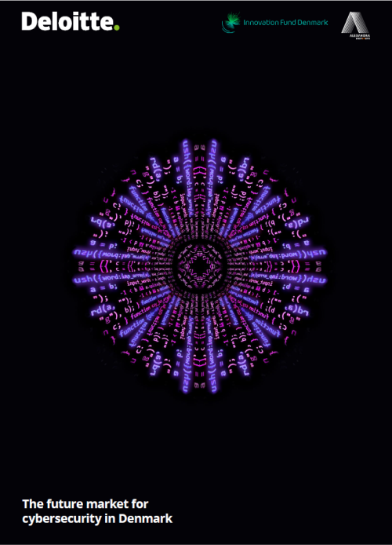


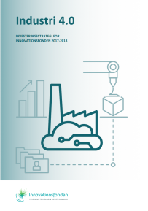





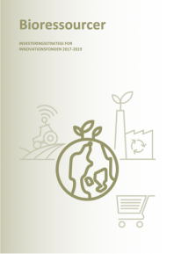
Spotting trends – investment strategies for major areas
2014 – 2017 konto 10 + 20

Slide 30
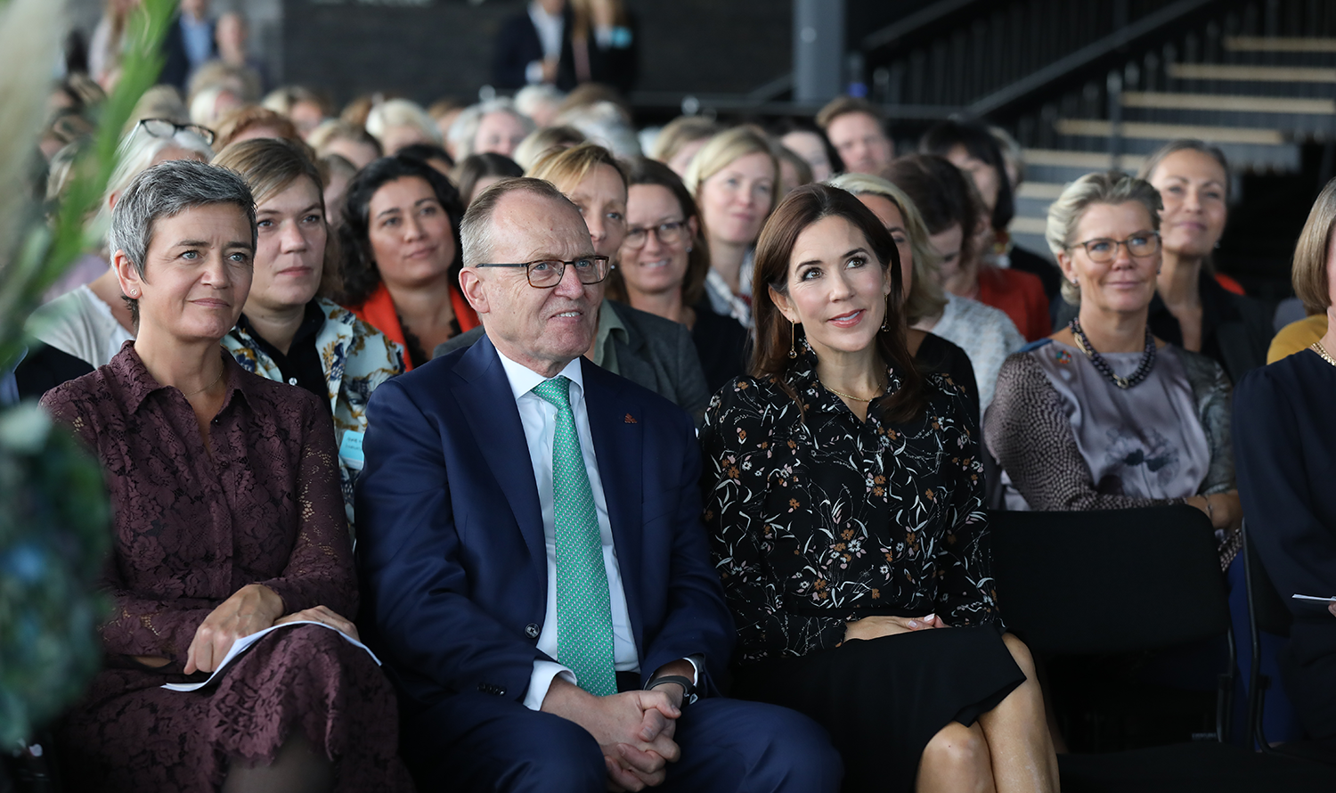
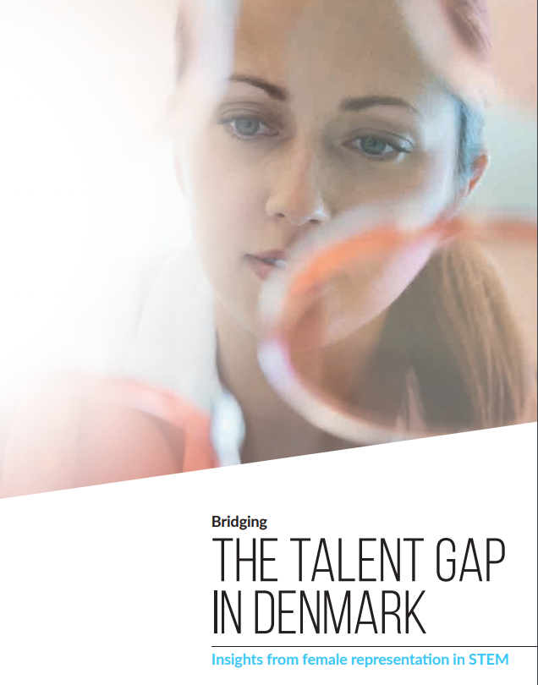

Slide 31
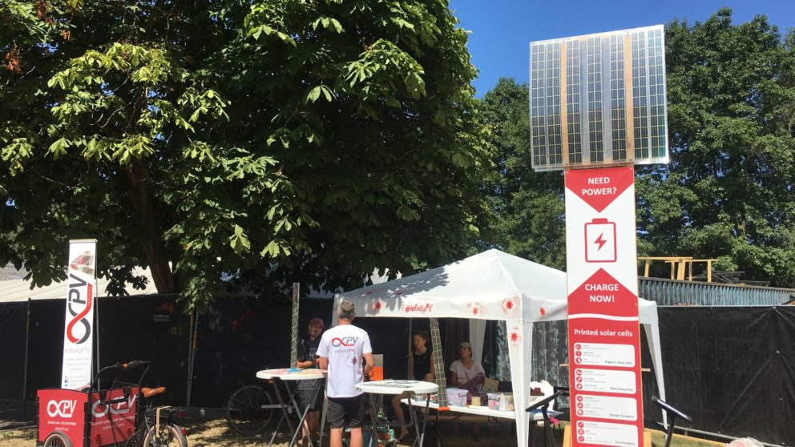
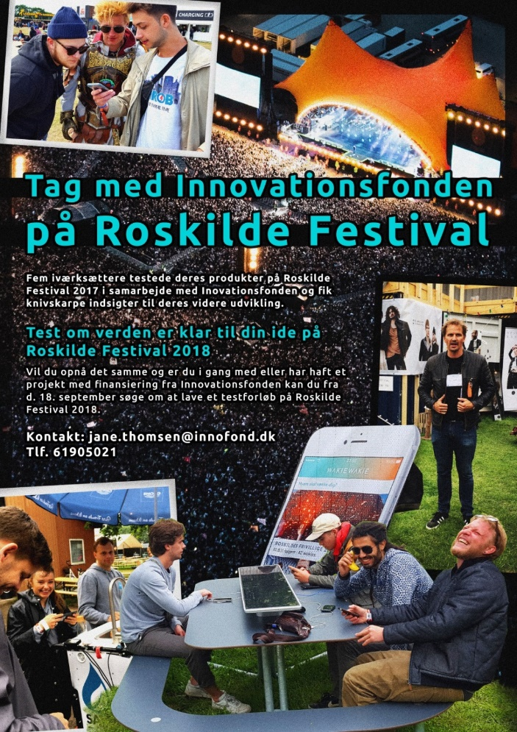

Slide 32

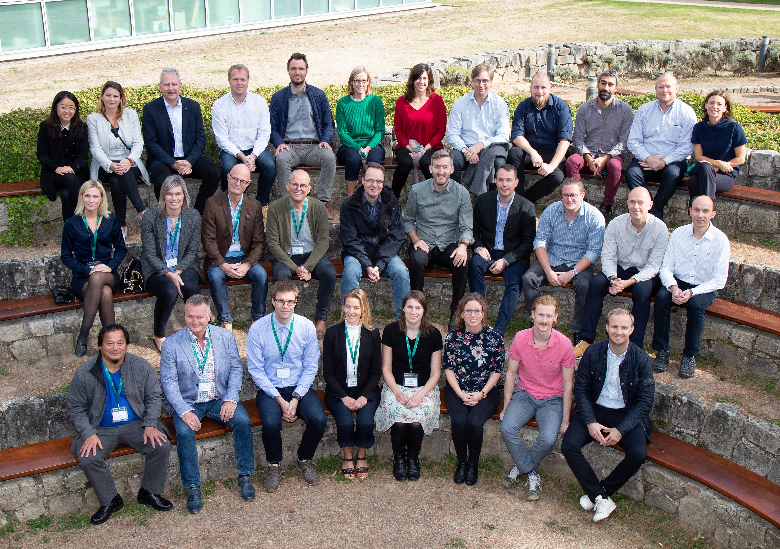
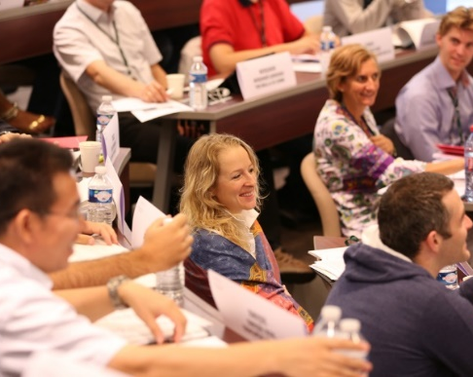
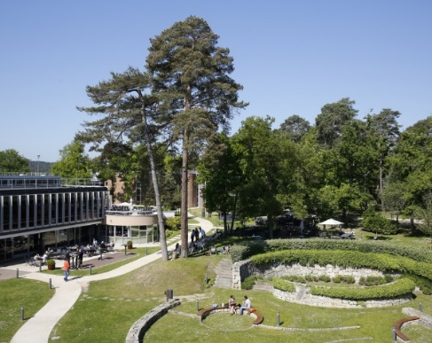

Making innovation happen

Slide 33
innovationsfonden.dk Newsletter: innovationsfonden.dk/nyhedsbreve Slides of today: innovationsfonden.dk/fonden2019

